Slide 1

étude sur La situation de l’accès à l'eau potable dans le Monde

Slide 2
Travail préparatoire à l’étude
Prise de connaissance des fichiers csv et de leurs données (Dictionnaire des données)
Analyse des besoins spécifiques demandés: vues, indicateurs, techniques de visualisation
Élaboration du plan directeur de l’étude: création du Blueprint
Modélisation du visuel final: dessin du Mockup

Slide 3
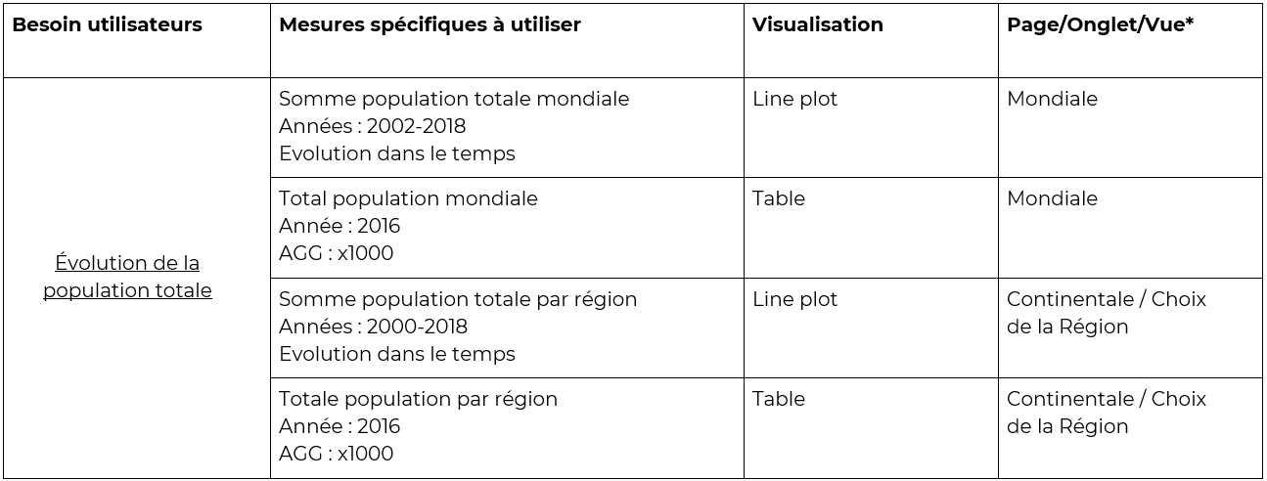
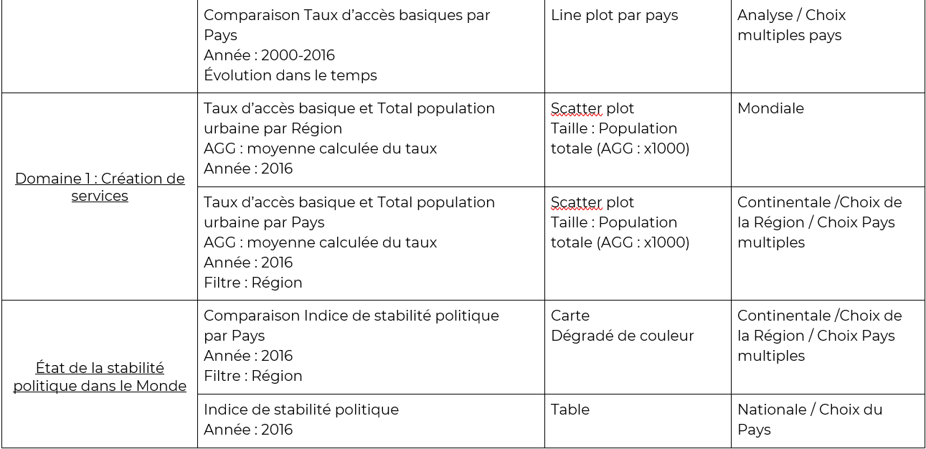
Extraits du BluePrint

Slide 4
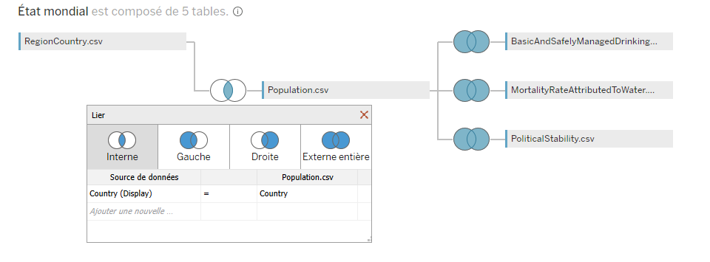
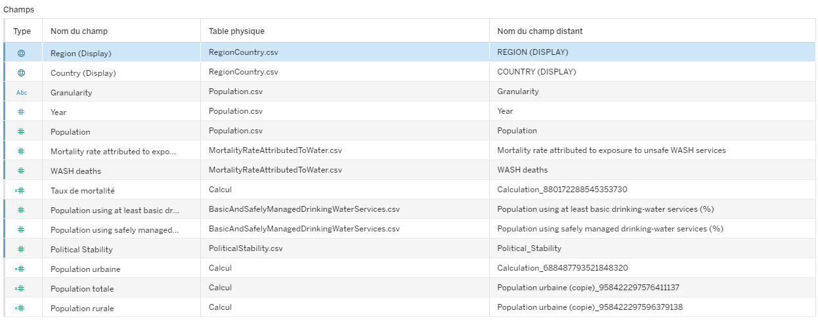
Étapes de Préparation du Jeu de données
Création de la base de données par des jointures entre les fichiers
Analyse des tables crées: modification de type, création de tables, calculs, etc….

Slide 5
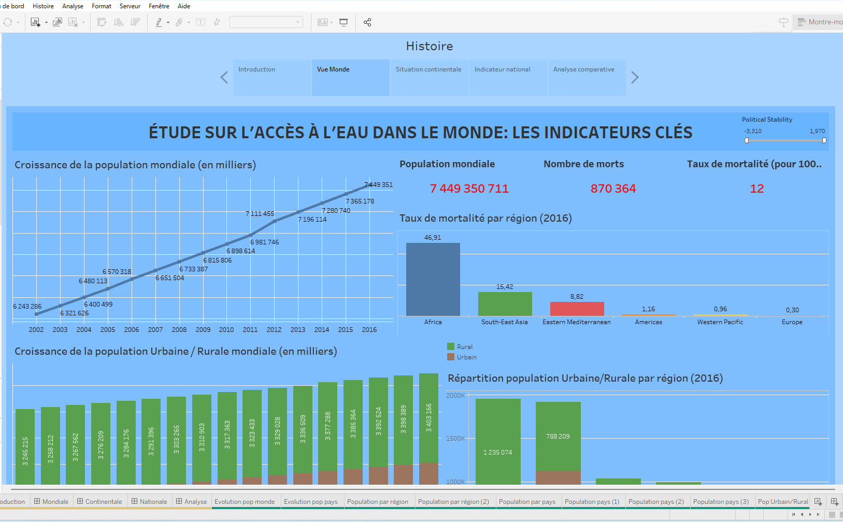
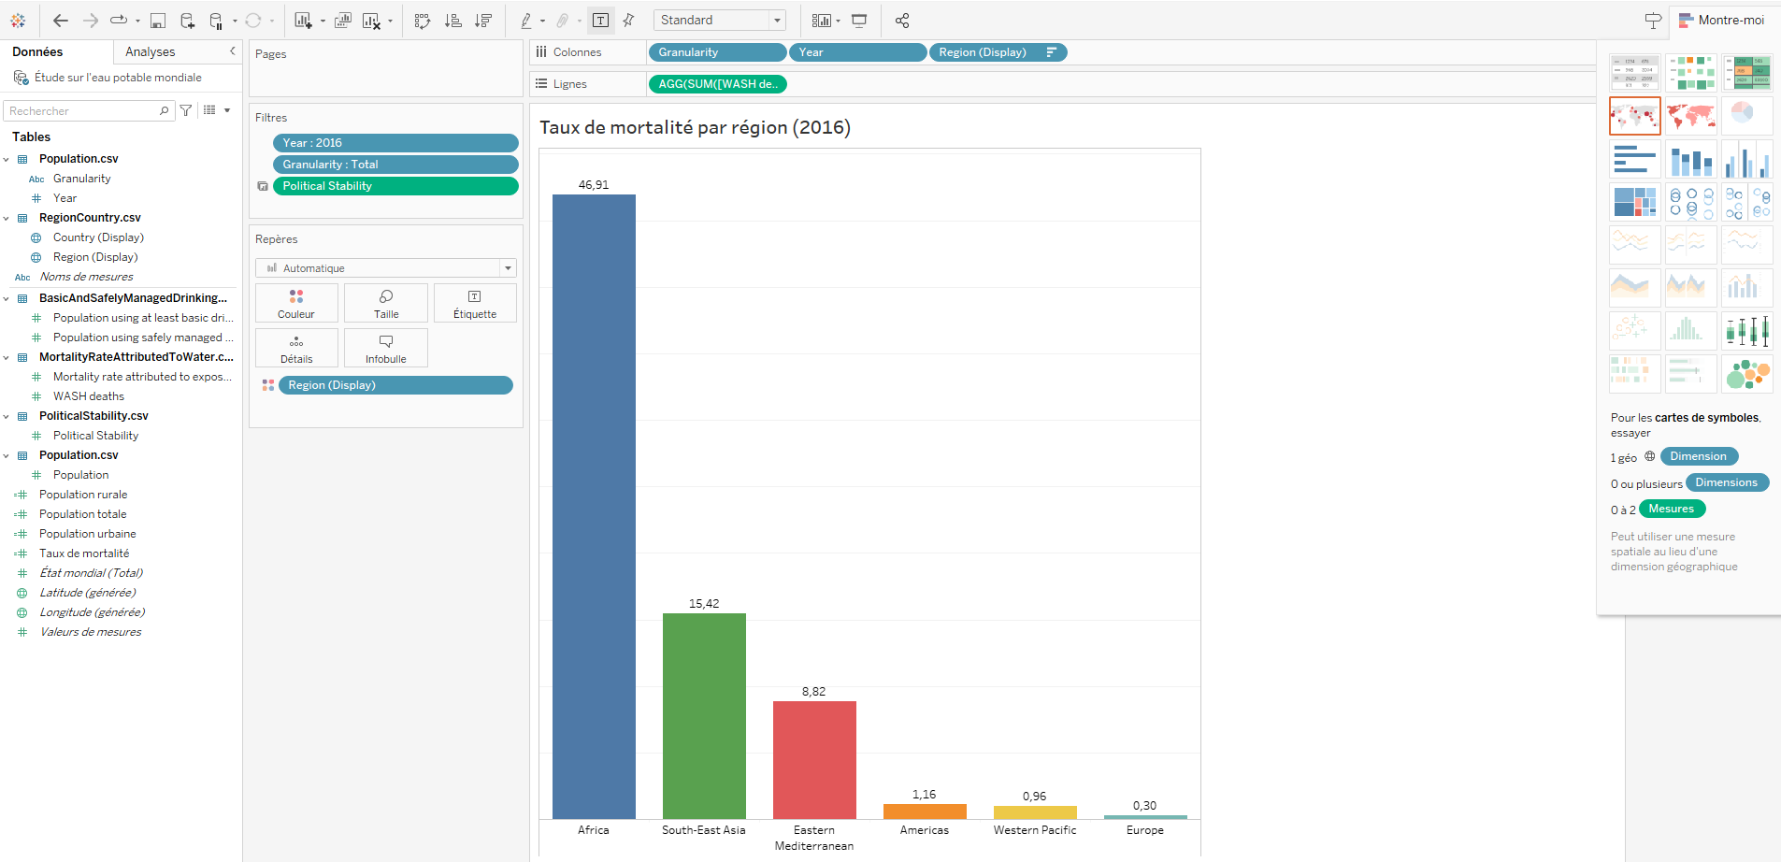
Pertinence du choix de l’outil de visualisation
Conception de la visualisation avec TABLEAU: création d’une histoire, des tableaux de bord et représentations graphiques des données

